Slide 1

チームA
チーム3SH

Slide 2
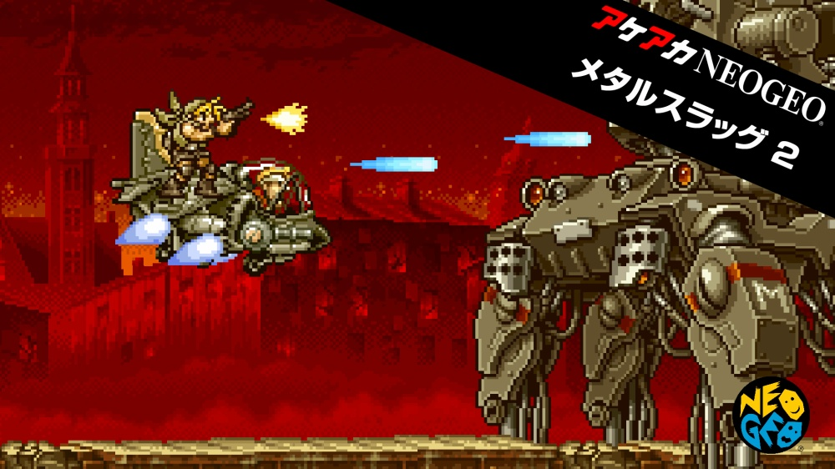
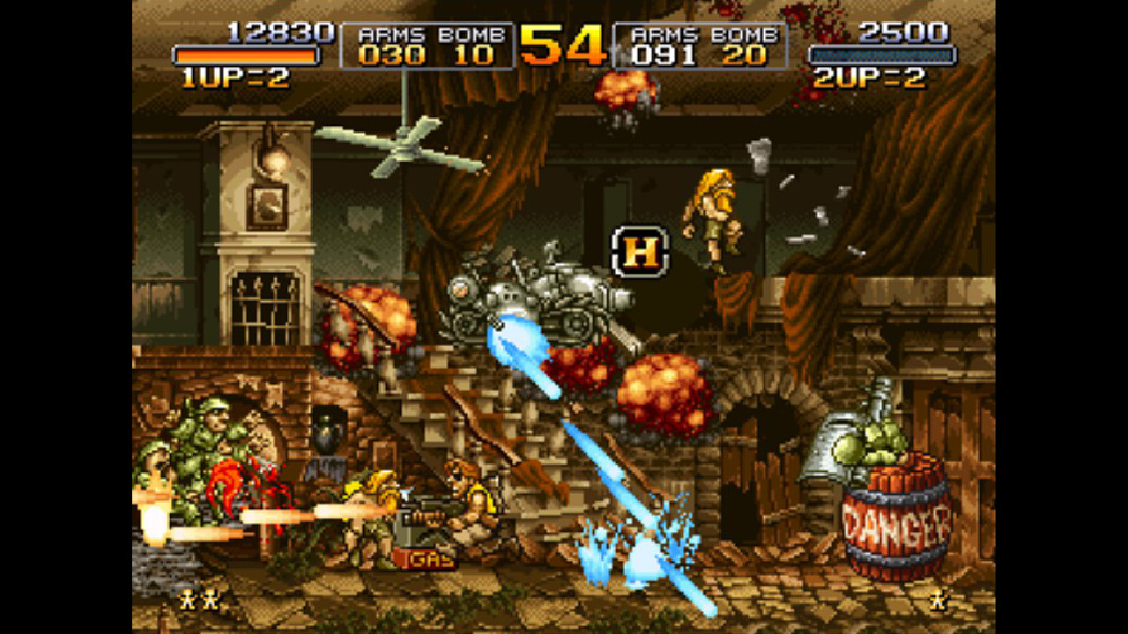
メタルスラッグとは
ジャンルは2Dアクションシューティングゲーム
販売元はSNK
1996年アーケードで稼働
アーケードでは2,X,3,4,5,6までシリーズ化
1,2年おきに新作が出るほど人気だった
今でも移植され続けている
Notes:
1996年に第1作リリースされた2Dアクションゲームである。特殊工作隊員であるプレイヤーが、反乱軍やテロリストの軍事基地、または得体のしれない場所に潜入し、味方捕虜の解放や敵軍の殲滅、秘密兵器（ボス）の破壊などを行う <wiki>
制作当時での日本はアーケードでの2D横スクロールアクション主体のゲームが少なくなっており、それを危惧したのと同時に、少数化したのを逆に狙って制作
移植版はPS2,3,4 Vita Xbox Switch Steam スマホ 等の様々なプラットフォームに移植されていく

Slide 3
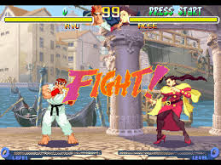
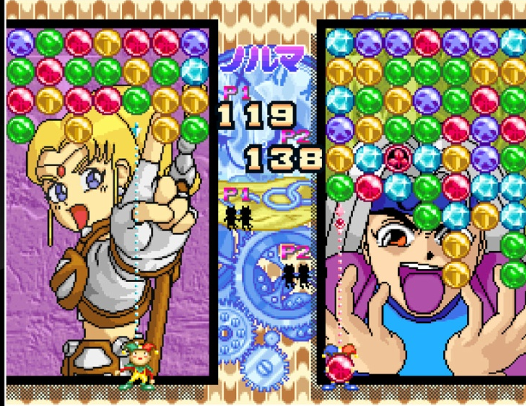
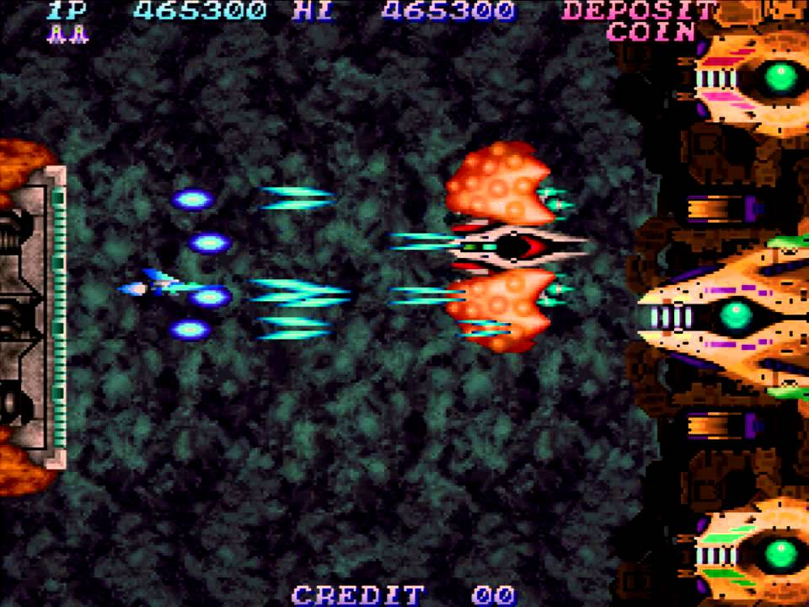
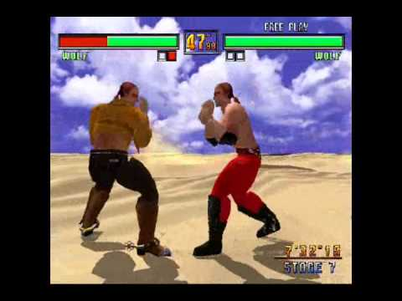
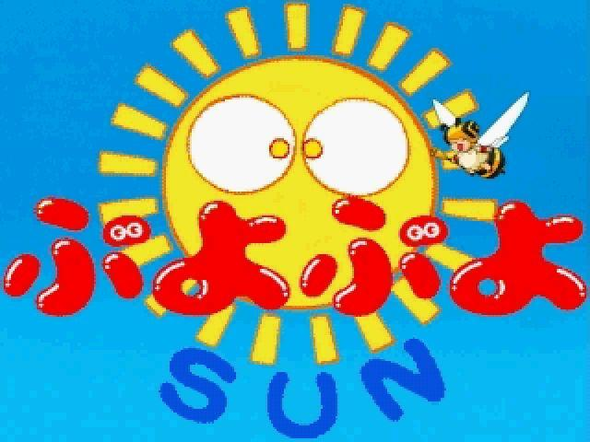
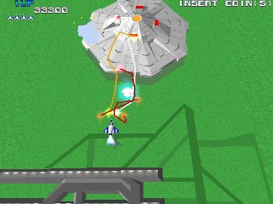
1996年のアーケードゲーム
格闘ゲーム
パズルゲーム
シューティングゲーム
ストリートファイターゼロ２
マジックドロップ２
沙羅曼蛇２
ブームは格闘、パズル、シューティング
バーチャファイター３
ぷよぷよSUN
ゼビウス
Notes:
マジカルドロップ2
バーチャファイター３
ストリートファイターZERO２
サラマンダ２
ぷよぷよSUN
他に
ストリートファイターEX
セクシーパロディウス
パズルボブル3
等ある

Slide 4
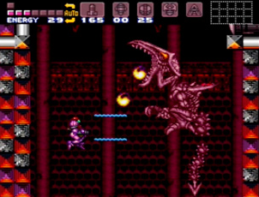
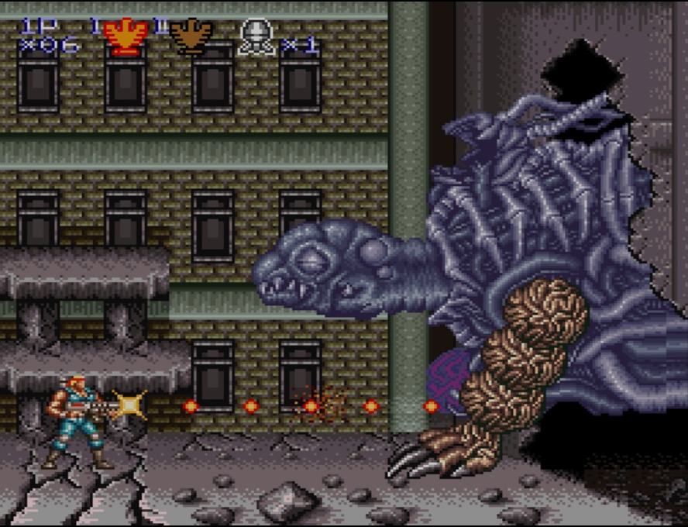
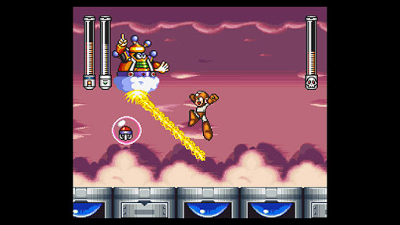
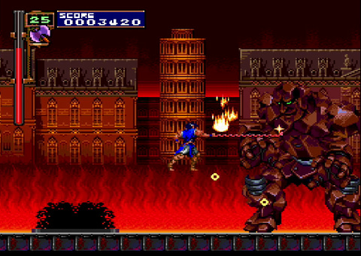
同ジャンルの家庭用ゲーム
悪魔城ドラキュラＸ 血の輪廻
スーパーメトロイド
魂斗羅スピリッツ
ロックマン７
シリーズ３作目
シリーズ３作目
シリーズ７作目
シリーズ１０作目
どれもファミコンからシリーズ化され続いている
シリーズ化したタイトルで確立されている
Notes:
1996年ではないが横スクアクションのゲーム シリーズ化されているもの
ロックマン７ 1995年 スーファミ 7作目
魂斗羅スピリッツ 1992年 スーファミ ３作目
悪魔城ドラキュラX 血の輪廻 1993年 PCエンジン １０作目
スーパーメトロイド 1994年 スーファミ ３作目
ちなみにロックマン以外はminiに収録されてる
横スクロールゲームが確立されている中でも有名になれたメタルスラッグの特徴とは・・？（次ページ
横スクロールアクションはこれだというものがかくりつされたなか
なのに売れてシリーズ化もされた
メタすらは何が魅力で何がうけ入れられたのか

Slide 5
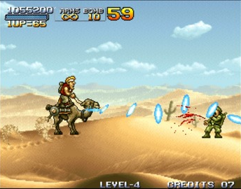
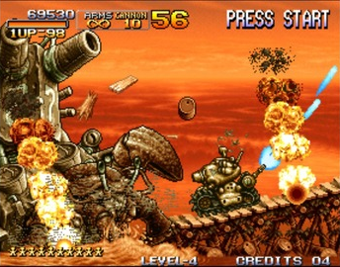
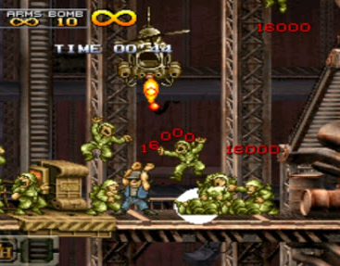
何故受け入れられたか
①斬新な発想
②派手な演出
③コミカルなリアクション
見ていて飽きない
Notes:
アーケードではパズルゲーム、格闘ゲームが流行っている
なおかつ同ジャンルではシリーズ化されているタイトルが複数あって確立されていた
そんな中メタルスラッグが受け入れられた理由とは
次の取り上げた理由に繋げる
デモムービー見るだけで
ラクダに銃を撃たせて戦う
主人公が道に落ちている食べ物を食べるとメタボになり攻撃力が上がる
ユニークかつ斬新な発想
敵を倒すときや建物を壊して進む演出がとにかく派手で目がひかれます
敵のリアクションが海外のアニメを見ているかのようなリアクション

Slide 6
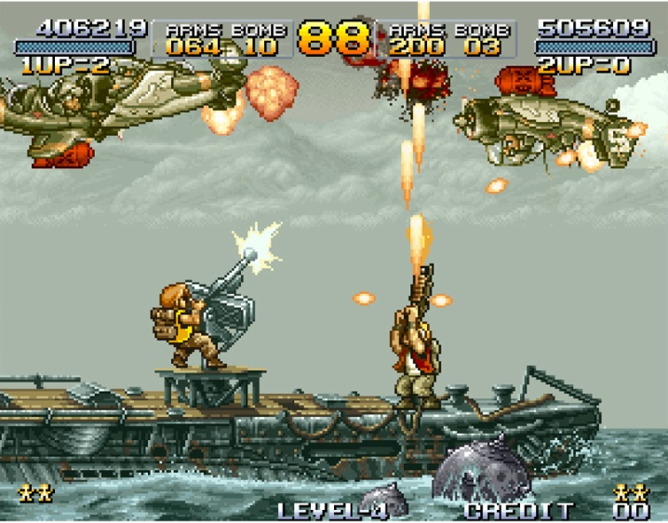
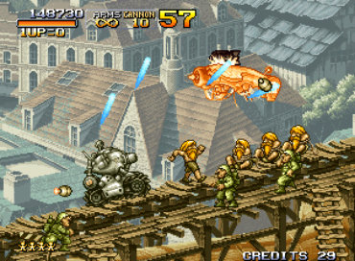
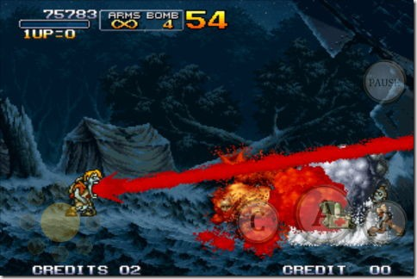
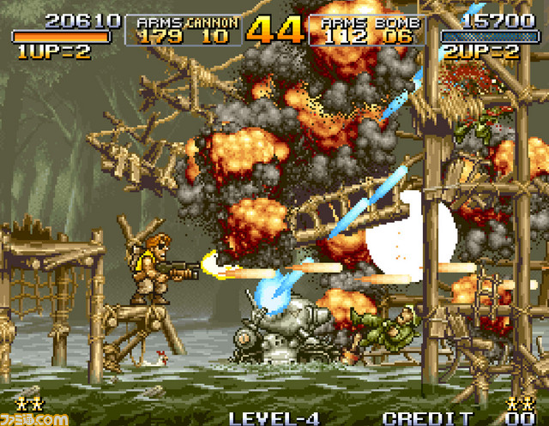
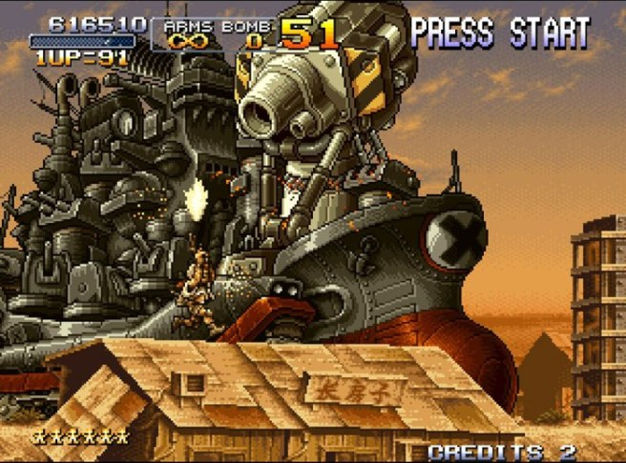
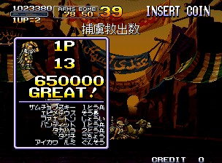
メタルスラッグの特徴/魅力
武器
乗り物
変身
爆発
巨大ボス
スコアアタック
Notes:
多彩な武器
色々な乗り物
猿とかゾンビに変身
派手で見ごたえのある爆発エフェクト
ステージごとにいる壮大な巨大ボス
やりこみ要素のスコアアタック

Slide 7
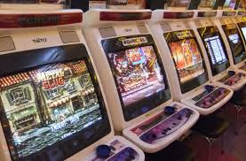
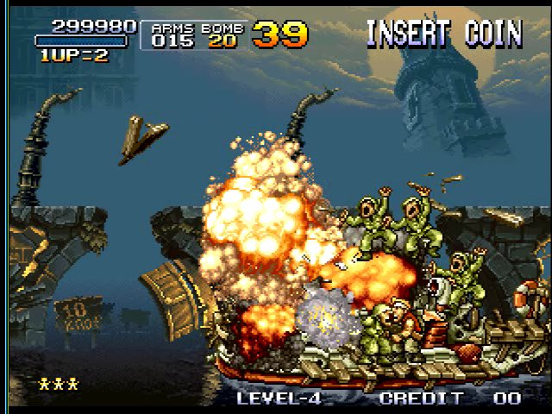
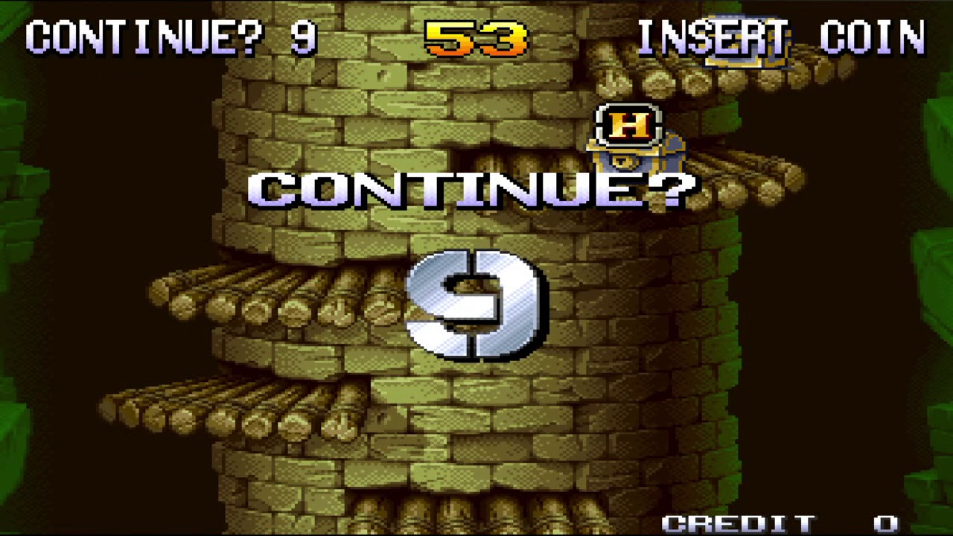
取り上げたい理由と改善点
見ていて飽きないゲームを作りたい
２Ｄでも迫力のあるエフェクトを３Ｄで表現したら面白そう
学祭に来た子にはゲーセンで見た時の衝撃みたいなの感じてほしい
エフェクトでプレイヤーを見失いがちなので調整したい
エフェクトが派手でプレイヤーを見失いやすい
難易度の調整
Notes:
単純に好奇心と面白そうだと感じたから取り上げた
好奇心を刺激された部分は横スクロールで超絶派手なアクションシューティングは意外と少ない（プレイヤーを見失いやすいため）
面白そうだと感じた部分は、問答無用でトリガーハッピーしていれば大概の雑魚敵は瞬殺できる無双感
デモムービーの中でプレイヤーが猿になったりゾンビになったりしてるの見るだけで面白かった

Slide 8
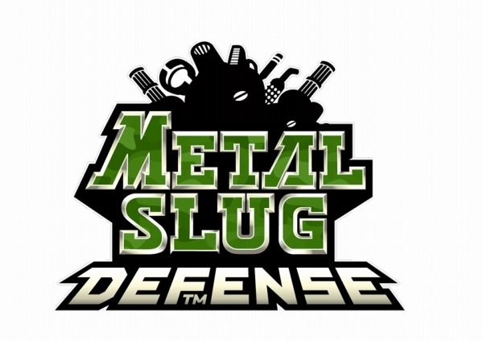

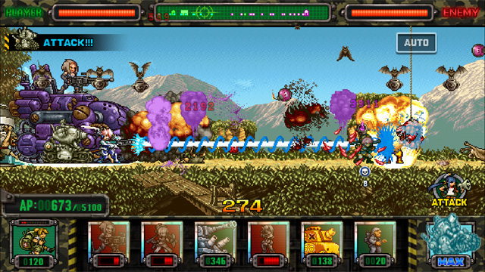
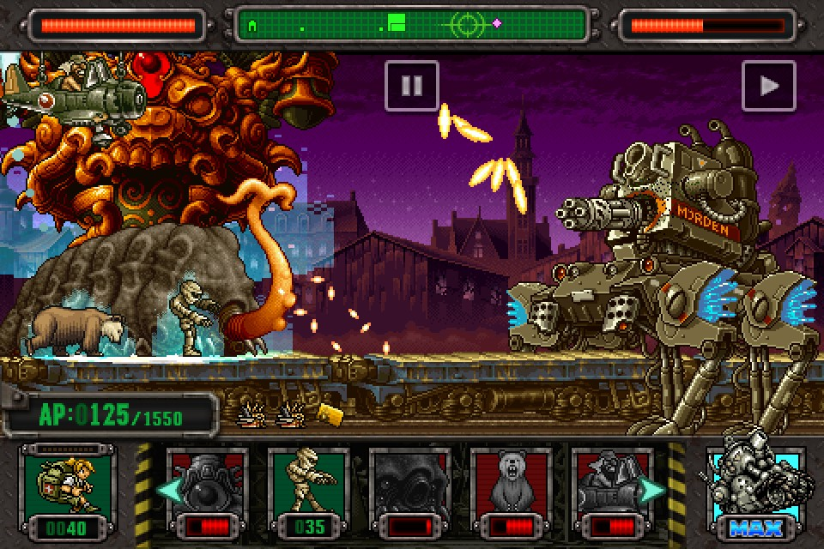
現在のメタルスラッグ
最新作はスマホアプリ
全世界3500万DL
Notes:
最新作はスマホアプリになっている
ジャンルはタワーディフェンス
全世界3500万DLされているらしい (2017年）ソース：https://appget.com/c/original/295117/msa_int-3/

Slide 9
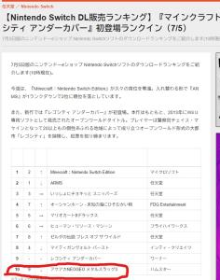
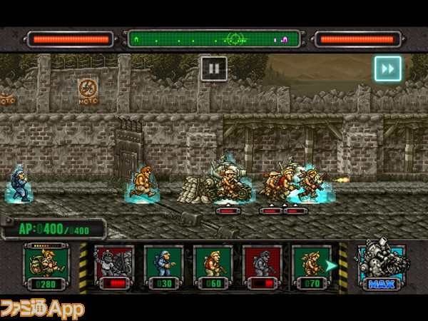
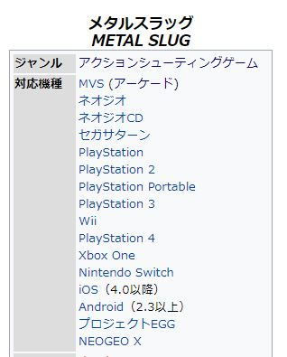
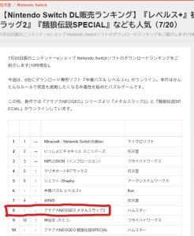
メタルスラッグが遊ばれる確証
移植度が高い
移植版が販売された週にはランキング入り
3500万DLで世界的に有名
これは勝てる

Slide 10
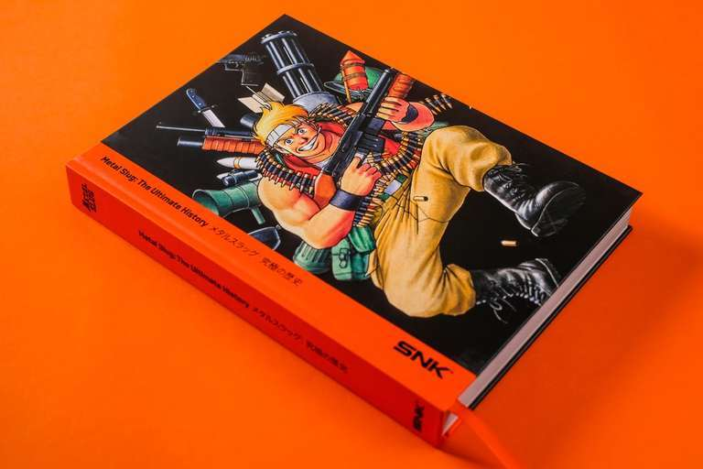
海外で本が出るほど人気！！
海外の認知度も高い！！
Notes:
イギリスで出発されていて、
いろんな国の人が購入していて、
レビューも高い。

Slide 11
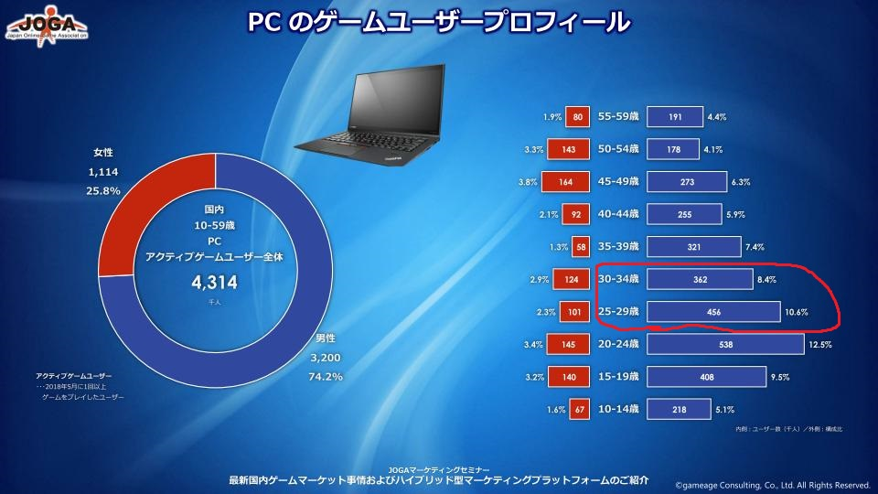
ターゲット層
当時小中学生だった３０前後の男性
30‐34歳
362
8.4%
25‐29歳
456
10.6%
（千人）
今もゲームをプレイしている全体の約２０％（８００万人）のお客様に
当時の感動をもう一度・・！
Notes:
Steamでのユーザーの年齢層のグラフ
当時小中学生だった子供が今は30前後
そのあたりの人間をターゲットにする

Slide 12
まとめ
他ジャンルがブームの中でも名を上げた名作
スマホアプリは３５００万ⅮⅬで認知度もある
１００円握ってゲーセン行ってた頃を感じて欲しい
つまり勝てる

